Slide 1





Search city…
Gliederung
WeatherApp
18°
8°
38°
Stuttgart
New York
Kairo
Germany
12:51
USA
06:51
Egypt
13:51
Maurice, Hesham, Merve, Henrik, Luca

Slide 2
WeatherApp
Search city…
Gliederung
Projektidee
Projektplanung
Aufgabenteilung
Ausarbeitung
Ergebnis
Maurice, Hesham, Merve, Henrik, Luca

Slide 3
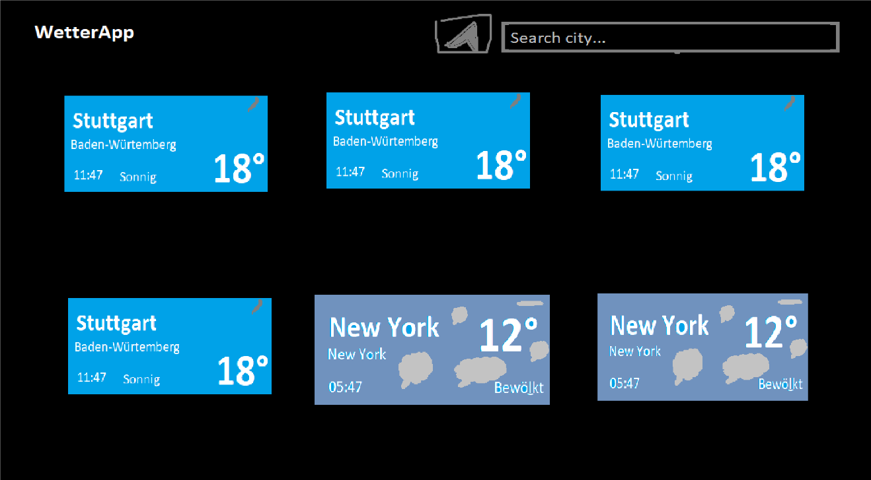
WeatherApp
Search city…
Ergebnis
Aufgabenteilung
Projektplanung
Projektidee
Gliederung
Ausarbeitung
Eine Wetter App in der man immer das aktuelle Wetter sieht
Dies soll für mehrere Städte gleichzeitig funktionieren
Ein Button soll den Standort ermitteln und das Wetter für diese Stadt ausgeben
Erste Design-Idee →
Maurice, Hesham, Merve, Henrik, Luca

Slide 4
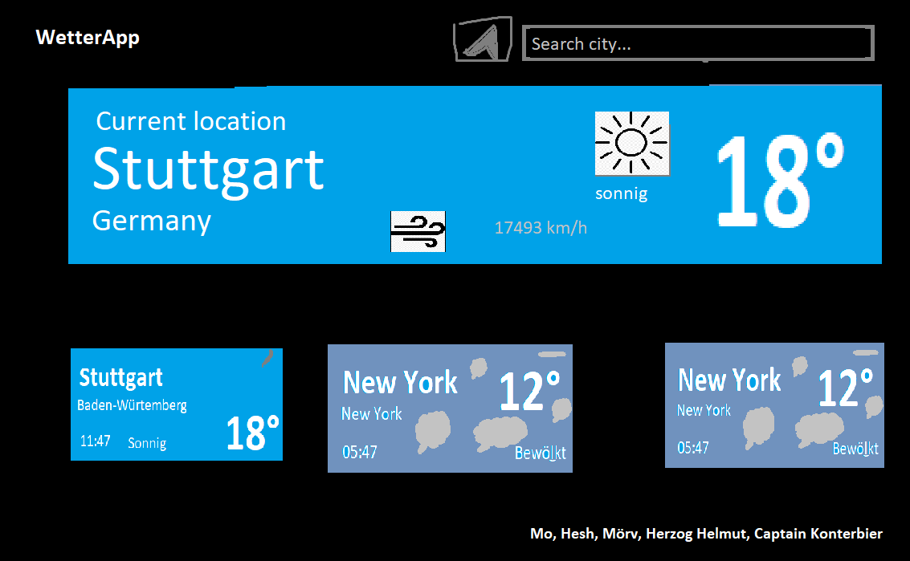
WeatherApp
Search city…
Projektidee
Projektplanung
Aufgabenteilung
Entschieden dass wir WPF programmieren
Nach Wetter - API recherchieren
Nach Standort - API recherchieren
Konkretes Design festlegen →
Einteilen der Aufgaben
Maurice, Hesham, Merve, Henrik, Luca

Slide 5
WeatherApp
Search city…
Projektplanung
Ausarbeitung
Aufgabenteilung
Name | Tätigkeit
Maurice | Auswahl von geeigneten Application Programming Interfaces | Entwicklung der Datenbankanbindung, der API-Anbindung, der Cities-, GeoLocator-, Weather-Klasse, des Hauptprogramms
Hesham | Auswahl von geeigneten Application Programming Interfaces | Entwicklung der Datenbankanbindung, der API-Anbindung, des Hauptprogramms | Auswahl und Konvertierung der Datenbank
Henrik | Entwicklung des Overlays der GUI, der Wetteranzeigen | Anpassen der Steuerelemente auf das Backend | Erstellen der PowerPoint
Merve | Entwicklung des Overlays der GUI; der Wetteranzeigen | Anpassen der Steuerelemente auf das Backend | Erstellen der PowerPoint
Luca | Design der grafischen Benutzeroberfläche in PowerPoint & Paint | Informationssammlung zur Auswahl der APIs | Ressourcenfindung der Benutzeroberfläche | Erstellen der PowerPoint
Maurice, Hesham, Merve, Henrik, Luca

Slide 6
WeatherApp
Search city…
Aufgabenteilung
Ergebnis
Ausarbeitung
Git.merve.com
Maurice, Hesham, Merve, Henrik, Luca

Slide 7
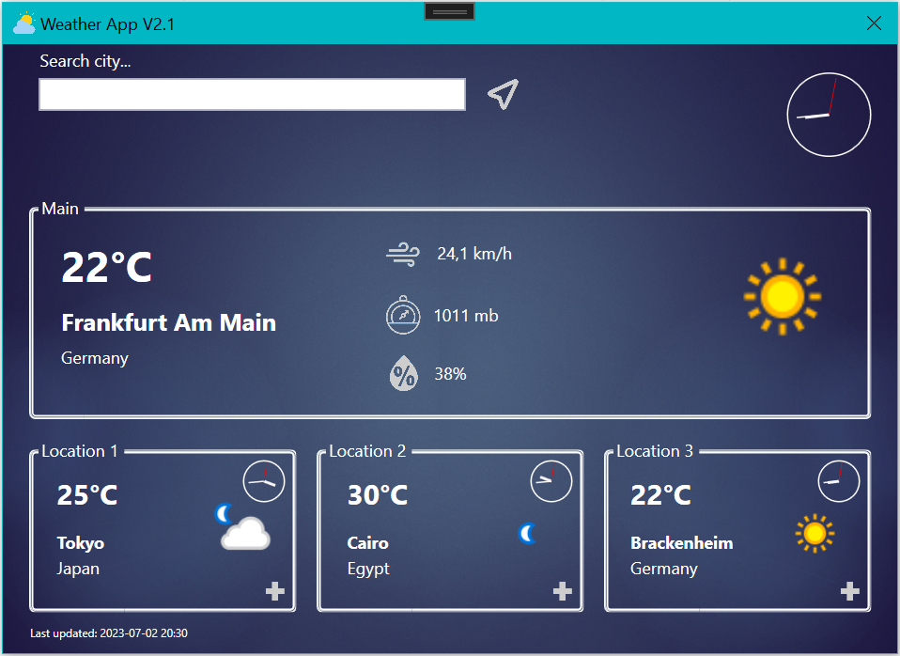
WeatherApp
Search city…
Ausarbeitung
Ergebnis
Maurice, Hesham, Merve, Henrik, Luca

